Slide 1
站内搜索技术浅析
刘小军

Slide 2
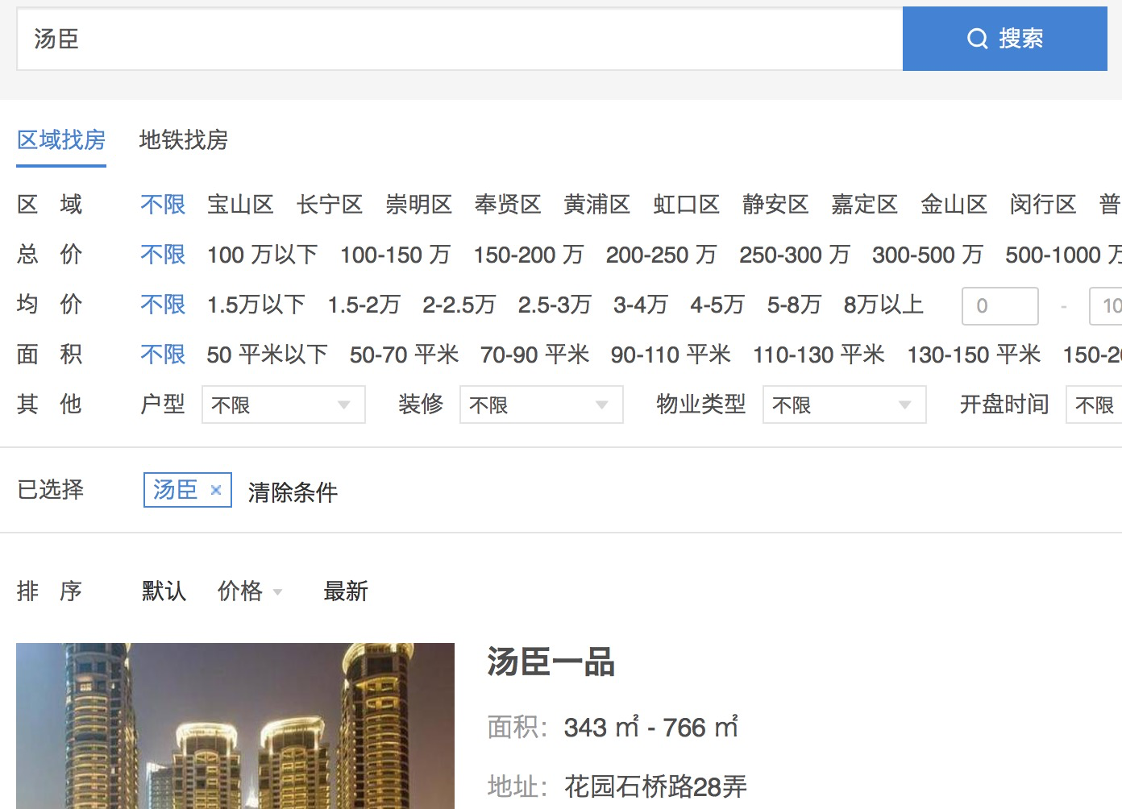
站内搜索应用示例

Slide 3
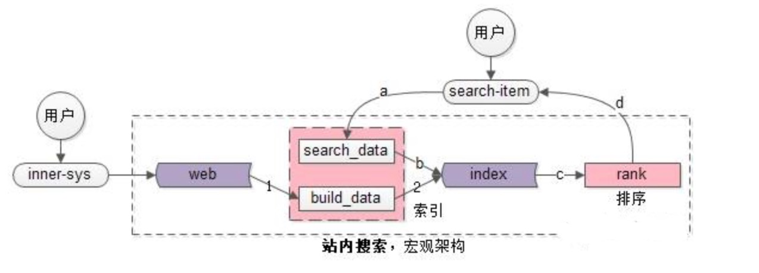
宏观架构
说明：
“写入”和“检索”分离的系统
search&index是相对工程的系统，建立索引与查询索引系统
核心数据主要分为两部分（紫色部分）：DB数据库和index索引数据
build_data从DB数据库中读取数据，完成分词，build_index生成倒排索引
rank打分排序系统，是和业务、策略紧密、算法相关的系统，搜索体验的差异主要在此，而业务、策略的优化是需要时间积累的

Slide 4
正排索引
由key查询实体的过程，是正排索引
用户表：t_user(uid, name, passwd, age, sex)，由uid查询整行的过程，就是正排索引查询。
网页库：t_web_page(url, page_content)，由url查询整个网页的过程，也是正排索引查询。

Slide 5
核心算法之倒排索引
由item查询key的过程，是倒排索引
对于网页搜索，倒排索引可以理解为Map<item, list<url>>，能够由查询词快速（时间复杂度O(1)）找到包含这个查询词的网页的数据结构。
举个例子，假设有3个网页：
url1 -> “我爱北京”
url2 -> “我爱蓝天”
url3 -> “蓝天美好”
分词后倒排索引：
我 -> {url1, url2}
爱 -> {url1, url2}
北京 -> {url1}
蓝天 -> {url2, url3}
美好 -> {url3}
检索的过程是什么样的？
假设搜索词是“我爱”：
（1）分词，“我爱”会分词为{我，爱}，时间复杂度为O(1)；
（2）每个分词后的item，从倒排索引查询包含这个item的网页list<url>，时间复杂度也是O(1)：
我 -> {url1, url2}
爱 -> {url1, url2}
（3）求list<url>的交集，就是符合所有查询词的结果网页，对于这个例子，{url1, url2}就是最终的查询结果；

Slide 6
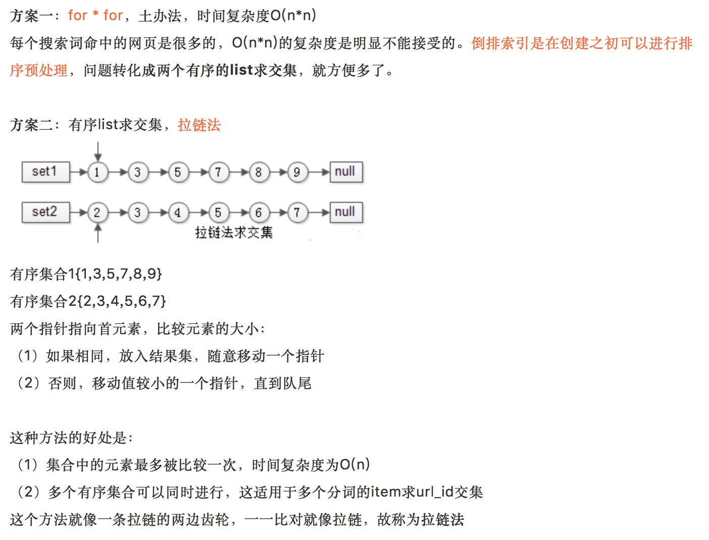
核心算法之结果集求交集

Slide 7
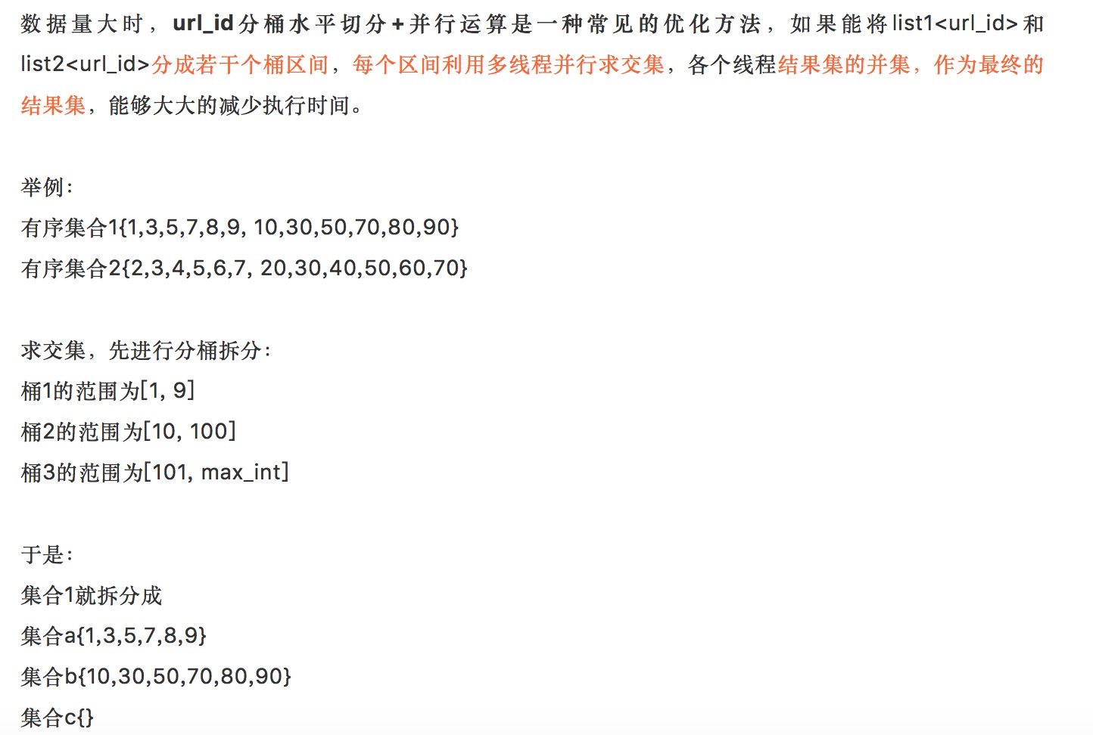
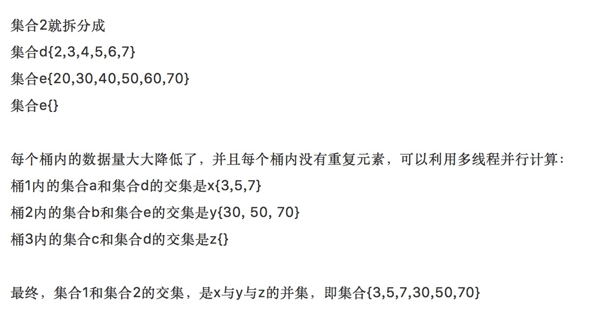
求交集之分桶并行优化

Slide 8
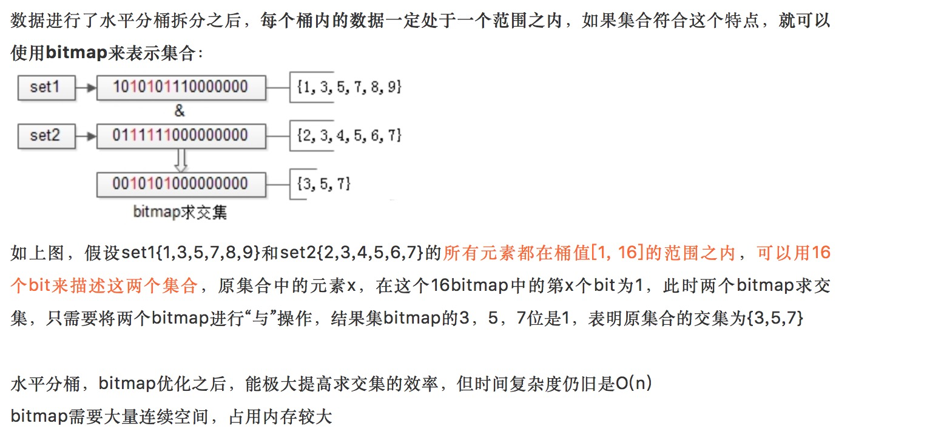
求交集之bitmap再次优化

Slide 9
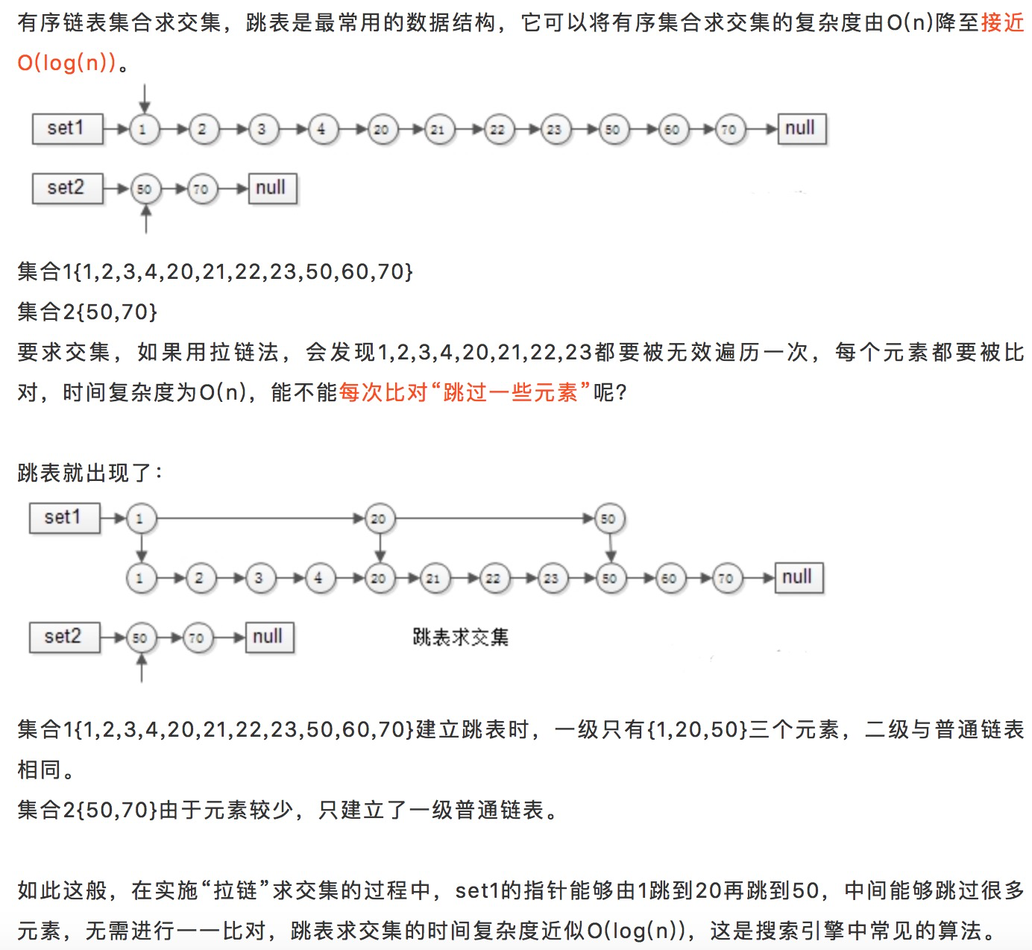
求交集之跳表skiplist优化

Slide 10
QA&Thanks

